Slide 1
Il nuovo Sistema informatico
degli
Sportelli Unici per le Attività Produttive:
il ruolo dei Comuni autonomi e degli Enti Terzi

Slide 3
L’ecosistema del Sistema informatico degli Sportelli Unici (SSU)
PDND
Portale II1G
Catalogo SSU
Fascicolo d’impresa
ComUnica
Front Office
SUAP
Back Office
SUAP
Back Office
ENTI TERZI
Sistema informatico degli Sportelli Unici
3

Slide 4
La componente trasversale Catalogo

Slide 5
Il Catalogo SSU
Cosa contiene
Anagrafica dei procedimenti amministrativi di interesse del SUAP e della modulistica unificata
Anagrafica dei SUAP accreditati al MIMiT
Anagrafica degli ENTI TERZI accreditati ad operare nell’ecosistema SSU
Anagrafica dei soggetti coinvolti nei procedimenti amministrativi (FO SUAP, BO SUAP, BO Enti Terzi)
Procedimenti
SUAP
Enti Terzi
Componenti
Sistema di Popolamento:
processo di caricamento dei procedimenti amministrativi nel Catalogo attraverso le funzionalità Human Oriented
Sistema di Accreditamento:
processo mediante cui si procede alla verifica dei requisiti previsti dalle Specifiche Tecniche per poter operare nel SSU
5

Slide 6
La Componente Back Office Enti Terzi
L’ecosistema Sistema informatico degli Sportelli Unici (SSU)
PDND
Portale II1G
Catalogo SSU
Fascicolo d’impresa
ComUnica
Front Office
SUAP
Back Office
SUAP
Back Office
ENTI TERZI
Sistema informatico degli Sportelli Unici
6

Slide 7
Il flusso di una pratica nel SSU
Catalogo -BO Enti Terzi [Art.10 Allegato Tecnico DPR n. 160/2010 , Specifiche tecniche di cui Art. 5 nuovo A.T. DPR 160/2010]
condivisione meta-informazioni procedimenti
condivisione descrittore istanza
indicazione della componente back office da interrogare
registrazione eventi avanzamento iter istruttorio
Catalogo SSU
Impresa
Front Office
SUAP
BO Enti Terzi [Art.10 Allegato Tecnico DPR n. 160/2010]
Ricezione istanza da B.O. SUAP
inoltro di richieste di integrazione e ricezione delle stesse
trasmissione dei pareri, atti conclusivi e ogni documentazione prevista
richiesta/ricezione dell’indizione della conferenza di servizi
Professionista
Back Office
Enti Terzi
Back Office
SUAP
Ass.di categoria
7

Slide 8
La Componente Back Office Enti Terzi
L’adeguamento
Oggi
Entro 12 mesi dal rilascio Catalogo
Gli operatori di mercato provvedono autonomamente all’adeguamento della componente secondo le specifiche tecniche pubblicate in data 25.11.2023
Enti Terzi con proprio Back Office
Gli Enti Terzi devono avere componenti conformi alle Specifiche Tecniche accreditare
Allegato Tecnico DPR n.160/2010, Art. 7
«Gli uffici comunali e le amministrazioni pubbliche coinvolte nel procedimento si dotano di sistemi informatici che implementano le componenti informatiche Enti Terzi conformi alle specifiche tecniche.»
Back Office Ente Terzo fornito da Regioni/Ministeri
Le Regioni/Ministeri provvedono autonomamente all’adeguamento della componente secondo le specifiche tecniche pubblicate in data 25.11.2023
Il Sistema Camerale su mandato di Funzione Pubblica realizza una componente di Back Office Enti Terzi - Soluzione Sussidiaria Enti Terzi - come strumento sussidiario per garantire la piena operatività degli Enti all’interno del nuovo Sistema Informatico degli Sportelli Unici
Enti Terzi senza proprio Back Office
8

Slide 9
La Soluzione Sussidiaria Enti Terzi

Slide 10
La Componente Back Office Enti Terzi
Il ruolo del Sistema Camerale
Gennaio 2025*
*previo collaudo
Fornitore Soluzione Sussidiaria
Art.10 Allegato Tecnico DPR n. 160/2010
Il Sistema camerale, incaricato dal Dipartimento di Funzione Pubblica, si occuperà di realizzare la Soluzione Sussidiaria Enti Terzi, ovvero la componente informatica necessaria agli enti per interagire con gli altri sportelli SUAP.
10
Notes:
Come riportato all’art.10 dell’All.Tecnico DPR n.160/2010 il dipartimento funzione pubblica ha incaricato il sistema camerale di realizzare una soluzione sussidiaria Enti Terzi al fine di agevolare in ogni modo possibile il flusso del nuovo ecosistema perché ci si è resi conto della varietà e delle difficoltà che si possono incontrare in questo percorso.
Questa soluzione non è "customizzata", cioè non è personalizzata per le esigenze di ogni singolo ente, ma è pensata per essere una soluzione "standard" che può essere adottata rapidamente da ogni pubblica amministrazione.
si tratta di un ulteriore ruolo ricoperto dal sistema camerale, oltre a quello di gestore del catalogo da cui rimane ben diviso, ma in ogni caso si tratta ancora una volta di un ruolo importante e significativo nell’ottica del progetto che viene affidato al sistema camerale come riconoscimento delle sue competenze e delle sue capacità.
La SSET sarà realizzata entro dicembre 2024 e sarà disponibile a inizio 2025, previo collaudo.

Slide 11
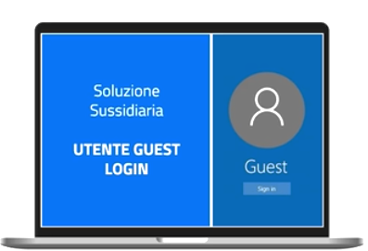
La Soluzione Sussidiaria Enti Terzi
Cos’è
La soluzione sussidiaria ET è un applicativo sussidiario per consentire lo scambio di informazioni tra il Back-Office SUAP, il Catalogo SSU e gli Enti Terzi. La SSET verrà data in sussidiarietà a tutti gli enti che non sono già dotati di una propria componente di Back Office Enti Terzi o che scelgono di non dotarsi di una componente di Back Office Ente Terzo di mercato.
11
Notes:
Per la componente BOET si è ritenuto fondamentale individuare un applicativo sussidiario per consentire lo scambio di informazioni tra il Back-Office SUAP, il Catalogo SSU e gli Enti Terzi, denominata Soluzione Sussidiaria Enti Terzi. Questa soluzione non è "customizzata", cioè non è personalizzata per le esigenze di ogni singolo ente, ma è pensata per essere una soluzione "standard" che può essere adottata rapidamente da ogni pubblica amministrazione.
Quindi lo scopo della Soluzione Sussidiaria sarà di agevolare gli Enti Terzi nella lavorazione delle istruttorie assegnate. Infatti, per garantire un dialogo e gestire le pratiche a norma, qualora un ente non sia in grado di adeguare o di comprare un gestionale di BO che sia compliance alle ST o qualora decida di non avvalersi di un BO di mercato, ci sarà la SSET come strumento di ausilio che, ricordiamo, NON si sostituisce in automatico alla SET, ma è un prodotto molto più evoluto rispetto a quest’ultima.
Va ricordato ancora una volta che gli enti terzi nel nuovo ecosistema sono obbligati a dotarsi di una componente informatica per poter contribuire all’istruttoria della pratica. Per questo è presente la soluzione sussidiaria, affinché non venga utilizzata ogni altra forma di condivisione della pratica e di ogni documentazione annessa, come ad esempio la PEC.

Slide 12
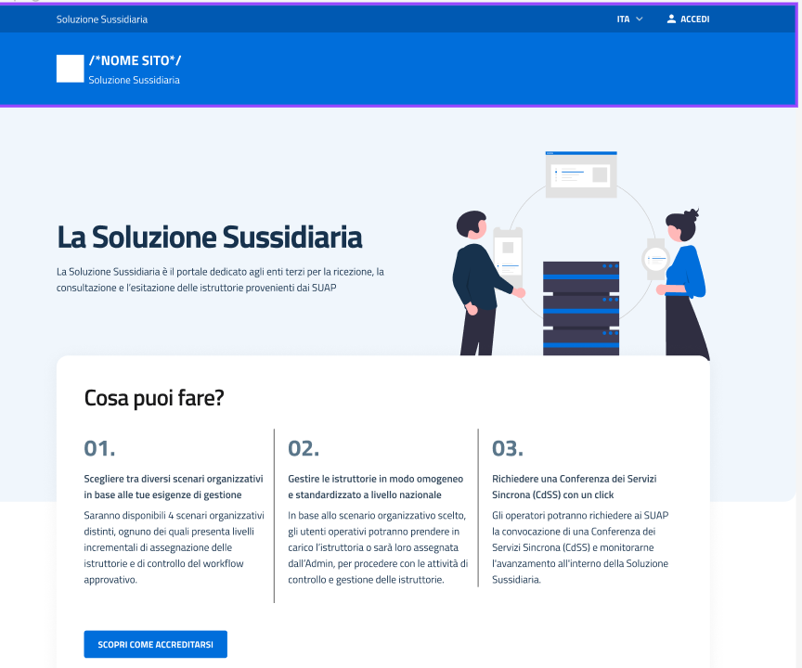
La Soluzione Sussidiaria Enti Terzi
I soggetti coinvolti
Soggetti coinvolti nel processo di adesione al servizio:
Responsabile Transizione Digitale (RTD)
Legale Rappresentante dell’Ente Terzo
Amministratore del Sistema
Prerequisito:
Presenza del RTD dell’Ente Terzo (obbligo normativo) e censimento dello stesso in IPA
12
Notes:
Entrando nel concreto, come fa l’ET a scegliere e decidere nel concreto di utilizzare la SSET?
La SSET è costruita con un portale pubblico che dà un’informativa generale su che cos’è, che cosa può fare e che dà la possibilità di aderire alla stessa.
Per l’adesione alla SSET ci sono tre soggetti interessati: i primi due che sono fondamentali per chiudere il cerchio dell’adesione e garantire la formalizzazione dell'utilizzo di questa componente e sono il Responsabile della Transizione Digitale (RTD) e il Legale Rappresentante dell’Ente Terzo. Pre requisito fondamentale è che il RTD dell’Ente che vuole aderire alla SSET sia stato nominato e sia censito in IPA. Quindi il ruolo dell’anagrafica delle PA è un ruolo importante perché tra i requisiti che DFP ci ha fornito per il tramite di Agid vi è l’obbligatorietà del controllo di verifica della presenza degli elementi fondamentali su IPA.
La SSET non va confusa con la Scrivania Enti Terzi. Distinzione principale è che la SSET ci è stata commissionata da DFP e da AGid, i quali ci hanno dato le specifiche e i requisiti che fanno riferimento ai requisiti di legge. La SSET è di proprietà di DFP su cui IC e le CCIAA non hanno possibilità di intervento.
Terzo soggetto coinvolto è l’Amministratore del Sistema che è il primo soggetto amministrativo-tecnico che avrà la supervisione dell’intero sistema.

Slide 13
La Soluzione Sussidiaria Enti Terzi
Le principali funzionalità
Ricezione dell’istanza inoltrata dal Back Office SUAP e inoltro allo stesso della richiesta di integrazione
Richiesta e Ricezione delle integrazioni dal Back Office SUAP e trasmissione di pareri al Back Office SUAP
Ricezione della comunicazione dell’indizione della conferenza di servizi ai sensi degli artt. 14 e ss. L. 241/90 o richiesta di indizione della stessa al SUAP
13
Notes:
Le principali funzionalità che la Soluzione Sussidiaria deve svolgere per agevolare gli ET sono descritte nell'articolo 10 del Nuovo allegato tecnico al DPR. 160/2010 e quindi vediamo cosa fa nel dettaglio. La SSET:
riceve l'istanza inoltrata dal Back-office SUAP;
chiede e riceve integrazioni dell’istanza dal Back-office SUAP;
trasmette pareri di competenza al Back-office SUAP;
riceve la comunicazione dell'indizione della conferenza di servizi ai sensi degli articoli 14 e ss. della legge 7 agosto 1990, n. 241: spieghiamo meglio che riceve dal SUAP la comunicazione di indizione della conferenza di servizi, ma può anche richiederla eventualmente. Ricordiamo però che l’indizione è sempre in capo al SUAP e che la SS può solo far richiesta
Quindi per dar seguito ai propri compiti, la componente informatica Soluzione Sussidiaria Enti Terzi dovrà dialogare in modalità telematica con:
la componente informatica Catalogo del Sistema Informatico degli Sportelli Unici che rende disponibile le informazioni necessarie per consentire la comunicazione tra le componenti informatiche strutturali;
la componente informatica Back Office SUAP;
il sistema IPA;

Slide 14
LA SCRIVANIA ENTE TERZO DI I1G

Slide 15
Il cronoprogramma
Settembre 2023
Dicembre 2023
Gennaio 2024
Luglio
2024
Dicembre
2024
Gennaio
2025
Luglio
2025
Giugno
2026
Supporto ed accompagnamento agli Enti
Avvio del Sistema di Accreditamento
Avvio Popolamento
Catalogo tramite
funzionalità
Human Oriented
Soluzione Sussidiaria Enti Terzi
Completamento Popolamento
Catalogo
Realizzazione
della componente
Catalogo SSU
Completamento Accreditamento
SUAP
Completamento Accreditamento
Enti terzi
Prima alimentazione Catalogo SSU con l’anagrafica dei procedimenti
Disponibilità e-service del Catalogo su PDND
Approvazione Specifiche Tecniche
Esito positivo collaudo del Catalogo SSU

Slide 16
GRAZIE PER L’ATTENZIONE

